Slide 1
第11章 ASP.NET MVC基础
11.1 MVC简介
11.2 ASP.NET MVC应用程序
11.3 MVC控制器
11.4 MVC视图
11.5 MVC模型
11.6 ASP.NET MVC开发简单案例

Slide 2
11.1 MVC简介
11.1.1 MVC和Web Forms
11.1.2 MVC页面的运行过程

Slide 3
11.1.1 MVC和Web Forms
1. Web Forms模式
  ASP.NET Web Forms的开发更接近可视化设计，即开发者只需要从设计面板中拖拽控件就可以完成用户界面设计，接着在后台代码中实现逻辑代码的设计即可完成Web页面功能。
  优点：使用方便，入门容易；有丰富的控件和服务端组件；支持事件模型开发，可以迅速地搭建Web应用。
  缺点：封装性太强；对服务器控件的控制非常不容易；ViewState处理，浪费资源和服务器带宽。
2. MVC模式
  MVC全名是Model View Controller，是模型(Model)—视图(View)—控制器(Controller)的缩写，它强制性地使应用程序的输入、处理和输出分开。

Slide 4
11.1.1 MVC和Web Forms
2. MVC模式
  MVC将应用程序分成三个核心部件：模型、视图、控制器，它们各自处理自己的任务。
    视图是用户看到并与之交互的界面，对Web应用程序来说，视图就是由HTML元素组成的界面。
    模型表示数据和业务规则，它在MVC中拥有最多的处理任务。控制器接收用户的输入并调用模型和视图去完成用户的需求，当用户单击Web页面中的超链接和发送HTML表单时，请求首先被控制器捕获。
    控制器本身不输出任何信息和做任何业务处理，它只是接收请求并决定调用哪个模型去处理请求，然后再确定用哪个视图来显示返回的数据。

Slide 5
11.1.1 MVC和Web Forms
2. MVC模式
  MVC版本
    ASP.NET MVC1于2009年发布， MVC2于2010年发布， MVC3于2011年发布，MVC4于2012年发布， MVC5于2013年发布。
    本书采用的开发工具是Visual Studio 2013，Visual Studio 2013中自带MVC5，所以本章的讲述以MVC5为对象。
  MVC模式的优点
    多个视图对应一个模型，减少了代码的维护量，一旦模型发生改变，也易于维护；
    一个应用被分离为三层，有时改变其中的一层就能满足应用的改变；
    有利于软件工程化管理，由于不同的层各司其职，每一层不同的应用具有某些相同的特征，有利于通过工程化、工具化产生管理程序代码。

Slide 6
11.1.1 MVC和Web Forms
2. MVC模式
  MVC模式的缺点：
    (1) 增加了系统结构和实现的复杂性。对于简单的界面，如果严格遵循MVC，使模型、视图与控制器分离，会增加结构的复杂性，并可能产生过多的更新操作，降低运行效率。
    (2) 视图与控制器间的连接过于紧密。视图与控制器是相互分离的，但又是联系紧密的部件，视图没有控制器的存在，其应用是很有限的，反之亦然，这样就妨碍了它们的独立重用。
    (3) 视图对模型数据的低效率访问。依据模型操作接口的不同，视图可能需要多次调用才能获得足够的显示数据。对未变化数据的不必要的频繁访问，也将损害操作性能。
  MVC和Web Form不具备可比性
    它们是不同的开发模式，在各自的应用上都有优点和缺点，也有各自的适用场合，并没有哪个开发模式好之说。
    如果想要开发效率高、开发速度快，就考虑使用Web Form模式；如果希望性能高或者大量使用js、jQuery等，就比较适合采用MVC模式。

Slide 7
11.1.2 MVC页面的运行过程
传统的Web应用开发中的对页面的请求一定是对某个文件进行访问，例如当用户访问/home/abc.aspx时，在服务器的系统目录中一定存在abc.aspx这个页面。对于传统的页面请求过程用户也非常容易理解，因为在服务器上存在home文件夹，在home文件夹下存在abc.aspx页面，所以才能够进行相应的页面访问。
而在ASP.NET MVC开发模型中，当用户发出页面请求时，可能服务器中并不存在相应的页面，而可能是服务器中的某个方法，因此页面请求的地址不能够按照传统的概念进行分析。这让初学者在一开始觉得非常不适应。

Slide 8
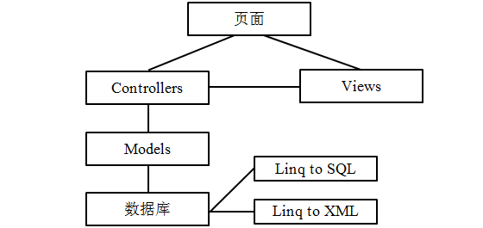
11.1.2 MVC页面的运行过程
ASP.NET MVC开发模型包括三个模块，这三个模块分别为Models（模型）、Views（视图）、Controllers（控制器），在ASP.NET MVC开发模型中，这三个模块各自处理各自的任务。
  Models负责与数据库进行交互；
  Views负责页面的页面呈现，包括样式控制、数据的格式化输出等；
  Controllers负责处理页面的请求，给用户呈现相应的页面。

Slide 9

11.1.2 MVC页面的运行过程
与传统的页面请求和页面运行方式不同的是，当用户进行ASP.NET MVC程序的页面请求时：
  该请求首先会被发送到Controllers控制器中
  开发人员能够在控制器Controllers中创建相应的变量并将请求发送到Views视图中
  Views视图会使用在Controllers控制器中通过编程方式创建的相应的变量并呈现页面在浏览器中。
当用户在浏览器中对Web应用进行不同的页面请求时，该运行过程将会循环反复。

Slide 10
11.2 ASP.NET MVC应用程序
11.2.1 创建ASP.NET MVC应用程序
11.2.2 ASP.NET MVC应用程序的结构
11.2.3 ASP.NET MVC的约定和规则

Slide 11
11.2.1 创建ASP.NET MVC应用程序
创建ASP.NET MVC应用程序的一般步骤有：
  新建项目：新建MVC项目
  引用EF：添加EntityFramework.dll和EntityFramework.SqlServer.dll。
  创建模型类：创建对应于表结构的实体类。
  创建控制器：包括实现业务功能的控制器方法。
  创建视图：用于展示提交数据或结果数据。
  进行模型、视图和控制器的综合调试。
其中创建控制器与视图没有严格的先后顺序。

Slide 12
11.2.1 创建ASP.NET MVC应用程序
创建ASP.NET MVC应用程序的一般步骤有：
  新建项目：新建MVC项目
  引用EF：添加EntityFramework.dll和EntityFramework.SqlServer.dll。
  创建模型类：创建对应于表结构的实体类。
  创建控制器：包括实现业务功能的控制器方法。
  创建视图：用于展示提交数据或结果数据。
  进行模型、视图和控制器的综合调试。
EF即Entity Framework，是ADO.NET 中的一套支持开发面向数据的软件应用程序技术，是对ADO.NET更高层次的封装。MVC项目中引入EF后，通过数据库上下文类DbContext的对象实现对物理数据库的查询。数据库上下文类一般存放在系统文件夹Models里。
Notes:
其中创建控制器与视图没有严格的先后顺序。

Slide 13
【案例11.1】创建一个简单的ASP.NET MVC应用程序
创建ASP.NET MVC项目
  打开VS 2013，在菜单栏中单击“文件”|“新建项目”，在打开的“新建项目”对话框中点击左侧面板中的Visual C#下的Web，之后点击中间面板中的“ASP.NET Web 应用程序”，设定项目的名称、位置。
  单击“新建项目”对话框中的“确定”按钮，打开“新建ASP.NET项目”对话框，在其中选择MVC模板。
  更改模板默认使用的身份验证方式。
创建控制器
  在解决方案资源管理器中，右键单击项目下的文件夹Controllers，在出现的快捷菜单中依次单击“添加|控制器…”，打开“添加支架”对话框，在其中选择“MVC 5控制器-空”。
  单击“添加”按钮，弹出“添加控制器”对话框，在“添加控制器”对话框中修改控制器名称为FirstController，注意千万不能删除名称中的Controller关键字，控制器名称以Controller为后缀。

Slide 14
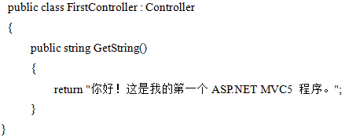
【案例11.1】创建一个简单的ASP.NET MVC应用程序
创建行为方法
  单击“添加”按钮，系统直接转到控制器文件FirstController.cs的编辑窗口，发现已自动生成Index方法，将该方法删除，并添加新方法命名为GetString。

Slide 15
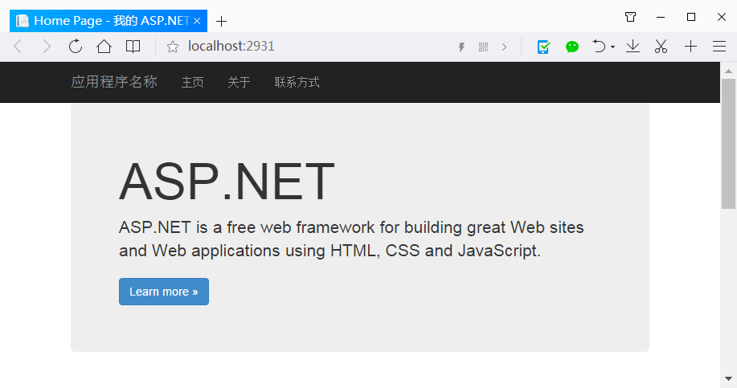
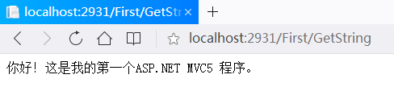
【案例11.1】创建一个简单的ASP.NET MVC应用程序
按F5运行，出现默认的主页。
在地址栏中以ControllerName/ActionName这样的形式输入，注意输入控制器名称时，不能输入带上Controller，只能输入First。

Slide 16
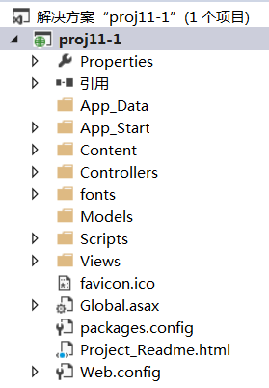
11.2.2 ASP.NET MVC应用程序的结构
应用程序的项目结构图
  用Visual Studio创建一个新的ASP.NET MVC应用程序后，将自动向这个项目中添加一些文件和目录，这些默认文件和目录提供了一个可以运行的应用程序的基本结构，包括首页、关于页面、一个未经处理的错误页面以及一个Project_Readme.html页面。
  案例11.1中生成的项目结构如图所示。

Slide 17
11.2.2 ASP.NET MVC应用程序的结构
项目结构中目录或文件的功能
  1) Controllers：该文件夹用于存储所有的控制器。
  2) Models: 该文件夹用于存储应用程序实体模型类。
  3) Views: 该文件夹用来存储视图文件。
  4) Scripts: 该文件夹用于存储脚本文件。
  5) Content：该文件夹用于存储CSS 文件。
  6) App_Data：该文件夹存放数据文件。
  7) fonts: 该文件夹用于存储MVC应用程序可能用到的字体文件
  8) Gobal.asax：是Web应用程序的全局设置文件，包含响应 ASP.NET 或HTTP模块所引发的应用程序级别和会话级别事件的代码。Global.asax文件是可选的，只在希望处理应用程序事件或会话事件时才应创建它。
  9) Web.config：是一个XML文本文件，用来储存ASP.NET Web 应用程序的配置信息，它可以出现在应用程序的每一个目录中。
  10) App_Start：该文件夹包含应用程序的配置逻辑文件，其中的RouteConfig.cs用来配置MVC应用程序的系统路由路径。

Slide 18
11.2.3 ASP.NET MVC的约定和规则
1. 关于控制器的约定
  每个Controller类的名字以Controller结尾，例如ProductController、HomeController等。
  这些类都放在Controllers目录中。
2. 关于视图的约定
  应用程序的所有视图放在Views目录下。控制器使用的视图在Views目录的一个子目录中，这个子目录是根据控制器名称去掉Controller后缀来命名的，例如HomeController使用的视图就放在Views/Home中。
  每一个控制器在Views目录下都具有一个以自己名字去掉Controller后缀命名的文件夹，该文件夹下的每一个视图对应控制器（Controller）中的一个方法（Action），视图名称与方法名称一致。

Slide 19
11.2.3 ASP.NET MVC的约定和规则
3. 视图命名和寻址的规则
  在控制器中，使用View()方法调用视图，返回和动作方法同名的视图，但是却没有显式提供视图的位置，其实这里依赖的就是视图的寻址规则，即会按照规则从规定的路径去寻找视图。
  这个寻址规则就是：从Views文件夹下和控制器名去掉Controller后缀后同名的文件夹中寻找，如在控制器HomeController中如果Index动作返回View()，则调用的视图为Views/Home/Index.cshtml。

Slide 20
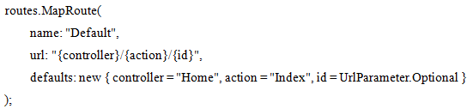
11.2.3 ASP.NET MVC的约定和规则
4. MVC程序默认启动页面
  MVC程序默认启动页面是在App_Star文件夹下的RouteConfig.cs文件中进行设置的。 默认创建的RouteConfig.cs文件中定义了路由的匹配规则，代码如下所示：
  在上述代码中，url: "{controller}/{action}/{id}"定义了路由规则。默认的路由表包含了一个路由，名叫defaults。defaults路由将URL的第一部分映射到控制器名，将URL的第二部分映射到控制器动作，将URL的第三个部分映射到一个叫做id的参数。
  例如，使用/Home/Index/3访问系统，系统会把Home映射到控制器名，从而自动到Controllers目录中找到名为HomeController的控制器，然后把Index作为上面找到的控制器中的Index()操作方法，最后将3作为Index()方法的参数传入，得到相应的结果。

Slide 21
11.3 MVC控制器
11.3.1 理解控制器
11.3.2 创建控制器

Slide 22
11.3.1 理解控制器
MVC控制器负责响应请求，在必要的时候会调用模型（Model）来获取数据或者修改数据。每一个针对应用程序的请求，都是通过控制器自由地选择合适的方法来处理。
控制器的动作方法称为Action，用于响应客户端请求，并调用相应的视图向浏览器输出信息。
控制器就像一位导游，接受游客的游览请求，导游会安排所有游览行程并将不同的景色展现在游客面前。
控制器动作方法返回的类型叫动作结果即ActionResult。

Slide 23
11.3.1 理解控制器
控制器动作方法返回的类型叫动作结果即ActionResult。
ASP.NET MVC支持六种标准类型的动作结果：
  ViewResult ：代表HTML及标记。
  EmptyResult ：代表无结果。
  RedirectResult ：代表重定向到一个新的URL。
  RedirectToRouteResult：代表重定向到一个新的控制器动作。
  JsonResult：代表一个JSON（Javascript Object Notation）结果，它可以用于AJAX应用程序。
  ContentResult ：代表文本结果。

Slide 24
11.3.1 理解控制器
通常情况下，控制器动作并不直接返回一个动作结果。而是调用Controller基类的下列方法之一：
  View：返回一个ViewResult结果。
  Redirect：返回一个RedirectResult 动作结果。
  RedirectToAction ：返回一个RedirectToAction动作结果。
  RedirectToRoute ：返回一个RedirectToRoute动作结果。
  Json ：返回一个JsonResult动作结果。
  Content ：返回一个ContentResult动作结果。
如果想向浏览器返回一个视图，就调用View()方法。
如果想要将用户从一个控制器动作重定向到另一个，就调用RedirectToAction()方法。

Slide 25
11.3.1 理解控制器
ContentResult动作结果很特别。可以使用Content()方法将动作结果作为纯文本返回，例如：
  public class StatusController : Controller
  {
  public ContentResult Index()
  {
  return Content("Hello World!");
  }
  }
在上面代码中，当调用StatusController.Index()动作时，并没有返回一个视图，而是向浏览器返回了原始的文本“Hello World！”。

Slide 26
11.3.1 理解控制器
如果一个控制器动作返回一个结果，而这个结果并非一个动作结果 ，比如返回一个日期或者整数，那么结果将自动被包装在ContentResult中。例如：
  public class WorkController : Controller
  {
  public DateTime Index()
  {
  return DateTime.Now;
  }
  }
上述代码中的Index()动作返回了一个DateTime对象。ASP.NET MVC自动将DateTime对象转换为一个字符串，并且将DateTime值包装在一个ContentResult中，浏览器将会以纯文本的方式收到日期和时间。

Slide 27
11.3.2 创建控制器
1. 新建控制器
  在解决方案资源管理器中，右键单击项目下的文件夹Controllers，在出现的快捷菜单中依次单击“添加|控制器…”，打开“添加支架”对话框，在其中选择“MVC 5控制器-空”，单击“添加”按钮，修改控制器名称，注意千万不能删除名称中的Controller关键字，控制器名称以Controller为后缀。单击“添加”按钮，系统直接转到控制器文件的编辑窗口。
  创建好一个控制器后，在Views目录下就会多了一个子目录，子目录名以控制器名去掉Controller后缀而得。
2. 编写操作方法
  新创建的控制器已经有一个Index方法，可以根据需要修改这个方法实现需要的功能，也可以添加新方法。

Slide 28
11.4 MVC视图
11.4.1 理解视图
11.4.2 创建视图
11.4.3 视图模板引擎
11.4.4 布局页

Slide 29
11.4.1 理解视图
当用户通过浏览器来访问Web应用程序时，用户感觉不到控制器和模型的存在，用户对应用程序的第一印象以及与应用程序的交互都是从视图开始的。
视图的职责是向用户提供用户界面，视图所需要输出的数据由控制器提供。在ASP.NET MVC中，视图也称为视图模板，是以cshtml为后缀的文件，集中保存在Views文件夹中。
Views 文件夹存储的是与用户界面相关的文件，在其中包含三类子文件夹：
  Home 子文件夹用于存储诸如 home 页和 about 页之类的应用程序页面。
  Shared 文件夹用于存储控制器间分享的视图（母版页和布局页），放在里面的视图文件，在其他地方不需要指定路径就可以访问到。
  新建一个控制器时，将在Views文件夹里自动产生一个子文件夹，这个子文件夹自动以该控制器名称去掉Controller后缀后命名，用于存放cshtml视图文件。

Slide 30
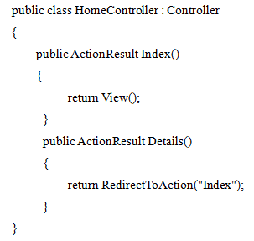
11.4.1 理解视图
在下面的代码中含有一个简单的控制器HomeController，HomeController中有两个控制器动作，叫做Index()和Details()。
如果调用第一个动作Index()，则返回一个视图，大多数动作都将返回一个视图；如果调用第二个动作Details ()，则返回一个RedirectToActionResult，它可以将请求重定向到Index()动作。

Slide 31
11.4.2 创建视图
1. 添加视图：有两种添加视图的方法：
  1) 在控制器文件的代码编辑窗口中定义动作方法的任意地方右击，然后从弹出的快捷菜单中选择“添加视图…”，在出现的“添加视图”对话框中根据需要选择模板、模型类等。
  2) 找到Views目录下要添加视图的控制器对应的子文件夹，单击右键，在弹出的快捷菜单中根据需要选择添加的视图的类型，一般选择“MVC 5视图页（Razor）”。
2. 向视图中添加内容
  根据设计需要向视图中添加内容，视图是一个标准的、可以包含脚本的HTML文档，可以使用脚本来向视图中添加动态内容。

Slide 32
11.4.3 视图模板引擎
引擎是一个程序的支持部分。视图中通常会含有一些程序代码，这些代码是无法直接发送给浏览器的，视图引擎的作用是对视图进行转换并向浏览器输出标准HTML的内容，这个过程一般称为渲染（Render）。
MVC自带的视图引擎有两种
  一种是Razor，以cshtml后缀的文件作为视图文件；
  另一种是ASPX，以aspx后缀的文件作为视图文件。
Razor支持两种文件类型，分别是.cshtml和.vbhtml，其中.cshtml的服务器代码使用C#的语法，.vbhtml的服务器代码使用了VB.NET的语法，本章均使用C#语法。

Slide 33
11.4.3 视图模板引擎
Razor其实是一种服务器代码和HTML代码混写的代码模板，类似于没有后置代码的.aspx文件。
  Razor从ASP.NET MVC 3开始引入，它具有更智能的语法，并以@{}取代以往的<% %>，使语句变得更加简洁；
  而ASPX则是以往一直使用的ASPX，它的一个优点是它能够拖拉控件，使用比较方便。ASPX更符合ASP.NET程序员的习惯，和WebForms兼容，而且在MVC 2以及以前的版本，它是唯一的选择，但是ASP.NET MVC已不再支持它。
Razor引擎简化了输入，直接@就可以开始写代码了，显得更简洁。用Razor编写一个视图模板文件时，将所需的字符和键盘敲击数量降到了最低，并实现了快速、流畅的编码工作流程，所以推荐使用Razor，语法更人性化。

Slide 34
11.4.3 视图模板引擎
Razor 不是编程语言，它是服务器端标记语言，允许向网页中嵌入基于服务器的代码。Razor拥有十分智能的感应输入提示，用任何文本编辑器都可以进行编写。
Razor 主要语法规则如下所示：
  Razor代码封装于@{ ... }中
  变量和函数以@开头
  代码语句以分号结尾
  字符串由引号包围
  代码对大小写敏感
  文件的扩展名是 .cshtml

Slide 35
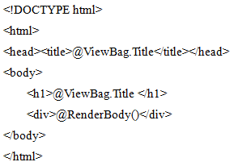
11.4.4 布局页
布局页有助于使应用程序中的多个视图保持一致的外观。布局页相当于WebForm里的母版页，但是布局页提供了更加简洁的语法和更大的灵活性。
可以使用布局页为网站定义公共模板，公共模板包含一个或多个占位符，应用程序中的其他视图为它提供内容。在一个项目中可以定义一个或多个布局页，ASP.NET MVC默认创建的布局页_Layout.cshtml位于~/Views/Shared目录中。下面是一个简单的布局页的内容：
Notes:
在上面的布局页代码中@RenderBody()是一个占位符，用来表示使用这个布局页的视图可以插入内容的区域。

Slide 36
11.4.4 布局页
如果不明确使用Layout属性指明视图的布局页，那么视图将默认使用_Layout.cshtml布局页；
如果想改变默认布局页的使用，可以在视图中使用Layout属性设置；
如果不想用不用任何布局页，则可将Layout属性设置为null，代码如下所示：
  @{
  Layout=null;
  }

Slide 37
11.5 MVC模型
11.5.1 理解模型
11.5.2 创建模型

Slide 38
11.5.1 理解模型
模型在MVC模式中担任着数据总管的角色，负责数据的存取与跟业务有关的计算服务。模型就是可以保存、创建、更新和删除数据的对象。
在解决方案管理器中，右键点击 Models 文件夹，选择“添加|类…”，对类进行命名，然后点击“添加”，就可以添加一个模型类，所有的模型类都位于Models 文件夹下。每个模型类的对象对应于数据库表的一条记录。

Slide 39
11.5.2 创建模型
在ASP.NET MVC中借助于微软的EF来创建模型，EF即Entity Framework，是ADO.NET 中的一套支持开发面向数据的软件应用程序技术，是对ADO.NET更高层次的封装。
EF提供了三种方法来创建模型。在这三种方式中，开发人员都是直接针对模型类进行编程，而不是数据库，模型类和数据库之间的转换由EF自动进行管理。
  1. 数据库优先
  即Database First，在数据库已经存在的情况下，通过由EF提供的工具将数据库转换生成模型类及数据库上下文类。
  2. 模型优先
  即Model First，通过可视化工具来建立模型，再由工具自动生成数据库及相关的模型类。
  3. 代码优先
  即Code First，从字面上理解就是代码先行，直接编写模型类和数据库上下文类的代码，然后EF根据实体结构生成所对应的数据库。

Slide 40
11.6 ASP.NET MVC开发简单案例
11.6.1 产品列表的显示
11.6.2 图书查询功能的实现

Slide 41
11.6.1 产品列表的显示
强类型视图
  ViewBag是一个动态对象，它提供了一种便利的，后期绑定的方法来将信息从控制器传递到视图中。但是在视图中，通过ViewBag传递的对象没有确切的类型，这就无法获得编译时语法检查和智能提示的功能。
  在视图中可以通过Model变量来直接引用控制器方法传递的对象，但在不特别说明的情况下，Model变量也没有确切的类型。
  要想使Model变量具有明确的类型，可以在视图中用@model指令进行声明，这样的视图就叫强类型视图。
  使用强类型视图后，可以获得编译时类型检查和智能提示的功能特性。

Slide 42
11.6.1 产品列表的显示
Html.DisplayFor
  Html.DisplayFor辅助方法一般在强类型视图中使用，用来显示实体类相应的属性值，如下面的代码：
  @Html.DisplayFor(modelItem => item.productName)
  输出产品对象的产品名称，可替换为
  @item.productName。

Slide 43
【案例11.2】创建一个简单的产品列表显示程序
本案例将采用数据库优先方式来创建模型，创建强类型视图，在控制器中使用数据库上下文类获取数据。
创建一个ASP.NET MVC Web应用程序项目
  在菜单栏中单击“文件”|“新建项目”，在打开的“新建项目”对话框中点击左侧面板中的Visual C#下的Web，之后点击中间面板中的“ASP.NET Web 应用程序”，设定项目的名称、位置。
  单击“新建项目”对话框中的“确定”按钮，打开“新建ASP.NET项目”对话框，在其中选择MVC模板。
  更改模板默认使用的身份验证方式。
数据库准备
  将项目所用的数据库文件test.mdf复制到项目文件夹App_Data文件夹中，单击“刷新”按钮，文件的图标显示为白色虚线框图标。在数据库文件test.mdf上右击，在弹出的快捷菜单中选择“包括在项目中”，这时文件的图标变成了数据库图标。

Slide 44
【案例11.2】创建一个简单的产品列表显示程序
建立实体数据模型
  右击Models文件夹，依次单击“添加|新建项…”，打开“添加新项”对话框，在左侧选择“数据”，在中间的列表中选择“ADO.NET实体数据模型”，模型名称采用默认名称。
  选择模型内容为默认的“从数据库生成”，单击“下一步”，要求选择数据连接，自动选中本项目中的数据库文件，在最下面的文本框里系统自动命名数据库上下文的名称。
  选择数据库对象，勾选product表，在最下面的文本框中，系统自动设置了模型的命名空间。
  实体数据模型创建成功后，在Models文件夹下新建了一个名为Model1.edmx的模型文件，同时VS2013会自动打开该模型文件，以图形形式显示了product实体。

Slide 45
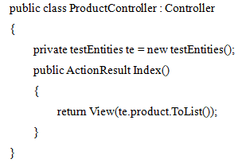
【案例11.2】创建一个简单的产品列表显示程序
添加控制器
  右键单击项目下的文件夹Controllers，在出现的快捷菜单中依次单击“添加|控制器…”，打开“添加支架”对话框，在其中选择“MVC 5控制器-空”，单击“添加”按钮，弹出“添加控制器”对话框，修改控制器名称为ProductController。
  添加对实体数据模型命名空间的引用，代码如下所示：
  using proj11_2.Models;
  创建一个数据库上下文对象，并修改Index方法，在其中将产品列表对象通过Model属性传递给视图，代码如下所示：

Slide 46
【案例11.2】创建一个简单的产品列表显示程序
添加视图
  在控制器ProductController的操作方法Index的定义代码的任何位置单击右键，在弹出的快捷菜单中选择“添加视图…”，弹出“添加视图”对话框，在其中选择模板和模型类。
  单击“添加”按钮，VS2013会自动生成视图Index.cshtml，将视图文件的代码修改一下。

Slide 47
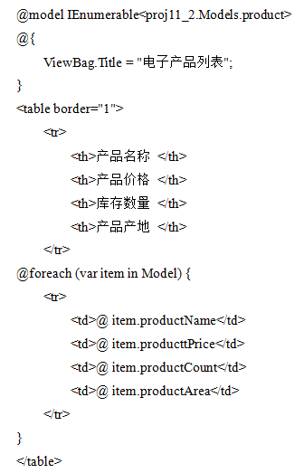
【案例11.2】创建一个简单的产品列表显示程序
将视图文件Index.cshtml的代码修改一下，修改后的代码如下所示：
Notes:
说明，首行使用@model声明本视图是强类型视图；通过foreach循环将所有产品以表格的形式输出到网页。

Slide 48
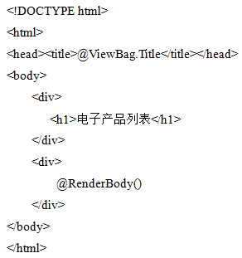
【案例11.2】创建一个简单的产品列表显示程序
修改布局页
  去掉一些无用的代码以简化页面，修改后的布局页代码如下所示：

Slide 49
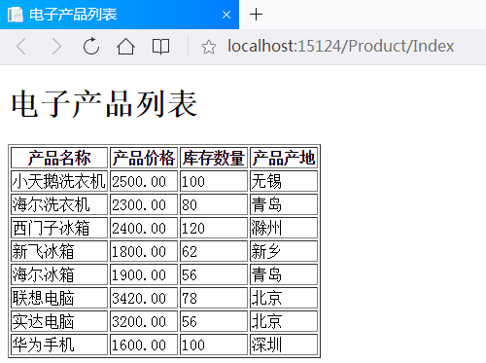
【案例11.2】创建一个简单的产品列表显示程序
修改站点默认首页
  由于项目运行时默认运行HomeController控制器的Index方法，为了让项目自动跳转到ProductController控制器的Index方法，修改App_Start文件夹下的RouteConfig.cs文件中的defaults路由，代码如下所示：
按F5功能键，站点自动跳转至ProductController控制器的Index方法，显示电子产品列表。

Slide 50
11.6.2 图书查询功能的实现
使用代码优先方式创建模型的步骤
  (1) 编写实体模型对象类
  (2) 编写数据库上下文类
  (3) 设置连接字符串
主键约定：如果一个模型类中有一个属性的名称符合以下两个要求中的任何一个，那么代码优先模式将自动推断这个属性为主键：
  (1) 属性的名称为ID（大小写不敏感）
  (2) 属性的名称为“类名+ID”

Slide 51
【案例11.3】创建一个图书查询程序
本案例将采用代码优先方式来创建实体数据模型，通过编写简单的类来创建模型对象，而数据库的创建则由EF实体框架自动创建。
创建一个ASP.NET MVC Web应用程序项目
  在菜单栏中单击“文件”|“新建项目”，在打开的“新建项目”对话框中点击左侧面板中的Visual C#下的Web，之后点击中间面板中的“ASP.NET Web 应用程序”，设定项目的名称、位置。
  单击“新建项目”对话框中的“确定”按钮，打开“新建ASP.NET项目”对话框，在其中选择MVC模板。
  更改模板默认使用的身份验证方式。

Slide 52
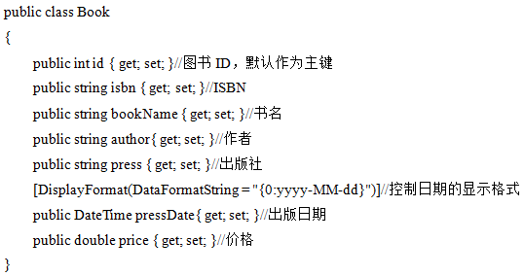
【案例11.3】创建一个图书查询程序
创建实体数据模型
  在解决方案资源管理器右击Models文件夹，在弹出的快捷菜单中依次单击“添加|类…”， 打开“添加新项”对话框，将类文件命名为Book.cs，单击“添加”按钮后，VS2013自动打开类文件，以供编辑。编辑好的Book.cs代码如下所示：
Notes:
Book类对应着数据库中的图书表，每一个Book类的实例对象将对应于数据库中图书表的每一个记录行，Book类的每一个属性对应于数据库表的相应的列字段。

Slide 53
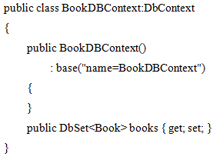
【案例11.3】创建一个图书查询程序
创建数据库上下文类
  右击Models文件夹，添加一个名为BookDBContext的类，BookDBContext.cs代码如下所示：
  注意添加命名空间的引用：using System.Data.Entity;
  数据库上下文类BookDBContext代表了实体框架中图书数据的上下文，这个类负责提取、存储和更新Book类在数据库中对应的实例数据。

Slide 54
【案例11.3】创建一个图书查询程序
创建连接字符串
  BookDBContext类负责在需要的时候连接数据库，并且管理着Book对象实例和数据库中图书表记录行之间的映射关系。
  BookDBContext要连接到哪个数据库，这个信息要在应用程序根目录下的Web.config文件中指定，代码如下所示：
  <connectionStrings>
  <add name ="BookDBContext" connectionString="Data Source=.;Initial Catalog=BookDB;Integrated Security=True" providerName="System.Data.SqlClient"/>
  </connectionStrings>
填充测试数据
  由于数据库在创建时并没有数据，需要让数据库在创建的时候自动填入一些测试数据。右击Models文件夹，添加一个名为DBInitializer的类，DBInitializer.cs代码如下页所示。

Slide 55
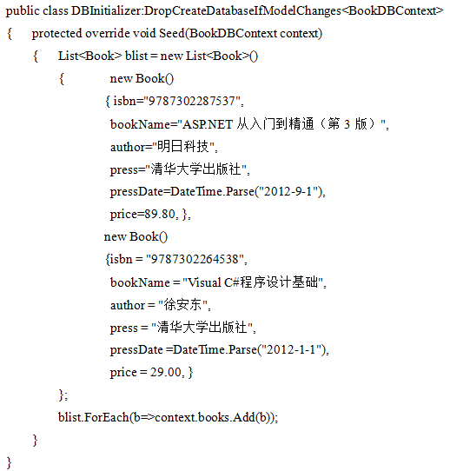
【案例11.3】创建一个图书查询程序

Slide 56
【案例11.3】创建一个图书查询程序
上页代码中的Seed方法指定了要自动添加到数据库中的测试数据。DBInitializer类不会自动运行，需要在Global.asax中配置一下。
  打开Global.asax文件，首先引入命名空间：
  using System.Data.Entity;
  using proj11_3.Models;
  找到Application_Start方法，在该方法的第1行加入以下语句：
  Database.SetInitializer<BookDBContext>(new DBInitializer());

Slide 57
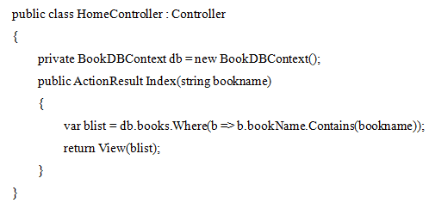
【案例11.3】创建一个图书查询程序
修改HomeController控制器
  如果不想设置修改站点默认首页，可以不创建新的控制器，直接修改系统自动创建的HomeController控制器。
  注意引入模型所在的命名空间：using proj11_3.Models;
  在HomeController.cs中先创建了一个数据库上下文类对象db，通过db可以访问所有数据集。在HomeController控制器的方法Index中使用LINQ操作来查询图书名中包含bookName的所有图书。

Slide 58
【案例11.3】创建一个图书查询程序
创建Index视图
  由于项目在创建时已经为HomeController控制器的Index方法创建了视图，所以需要在解决方案资源管理器中将Views/Home文件夹下的视图全部删除。然后在控制器HomeController的操作方法Index的定义代码的任何位置单击右键，打开“添加视图”对话框，在其中选择模板和模型类。
  单击“添加”按钮后，由于采用了List支架模板，系统自动根据Book模型的属性生成输出图书列表的表标记，对代码做适当修改，并删除一些不需要的表标记。
修改布局页
  修改默认的布局页中的应用程序名称，删除一些无用的代码以简化页面。

Slide 59
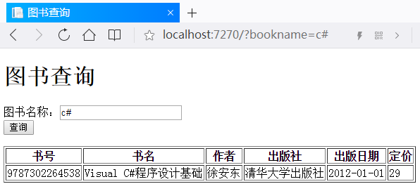
【案例11.3】创建一个图书查询程序
按F5功能键，站点自动跳转至HomeController控制器的Index方法，显示图书查询界面，在文本框中输入相关文字，运行结果如图所示。

Slide 60
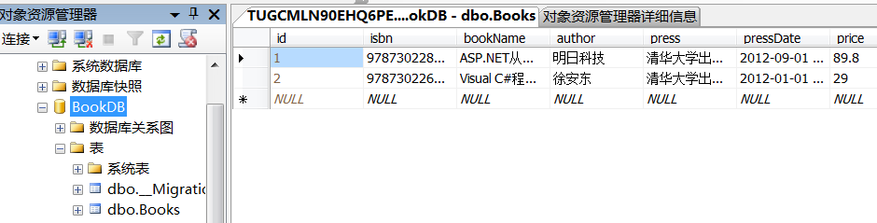
【案例11.3】创建一个图书查询程序
项目运行后，打开SQL Server 2008，刷新之后，在对象资源管理器中会发现多了一个名为BookDB的数据库，这个数据库文件是EF实体框架自动根据模型类而创建的数据库。

